Slide 1
В
Викторина «ТЫ + МЫ»
1 «А» класс
Учитель
Василевская
Светлана
Геннадьевна
МАОУ «СОШ№33» г. Великий Новгород

Slide 2
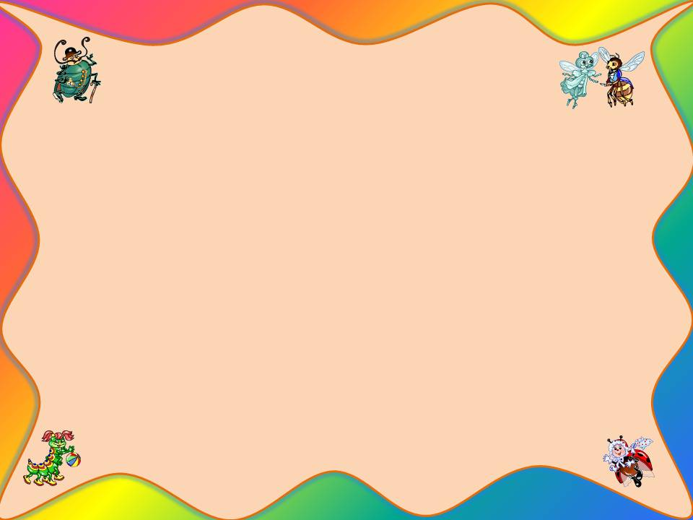
СТАНЦИЯ «В мире растений»

Slide 3
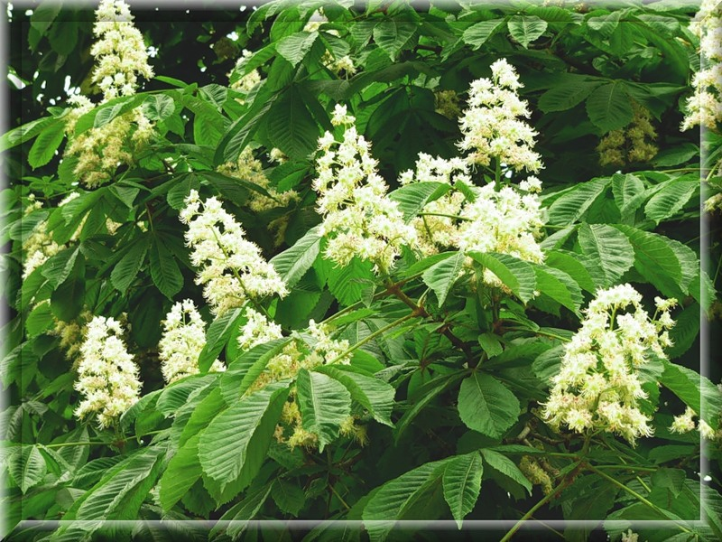
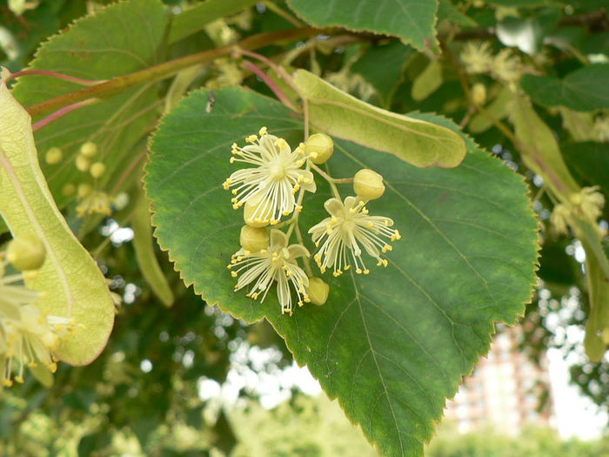
КАКОЕ ДЕРЕВО ЦВЕТЁТ ПОЗЖЕ ВСЕХ ?
ЛИПА
КАШТАН

Slide 4
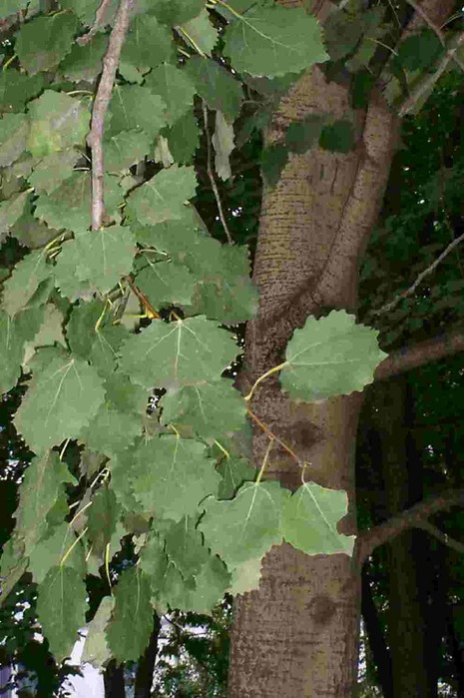
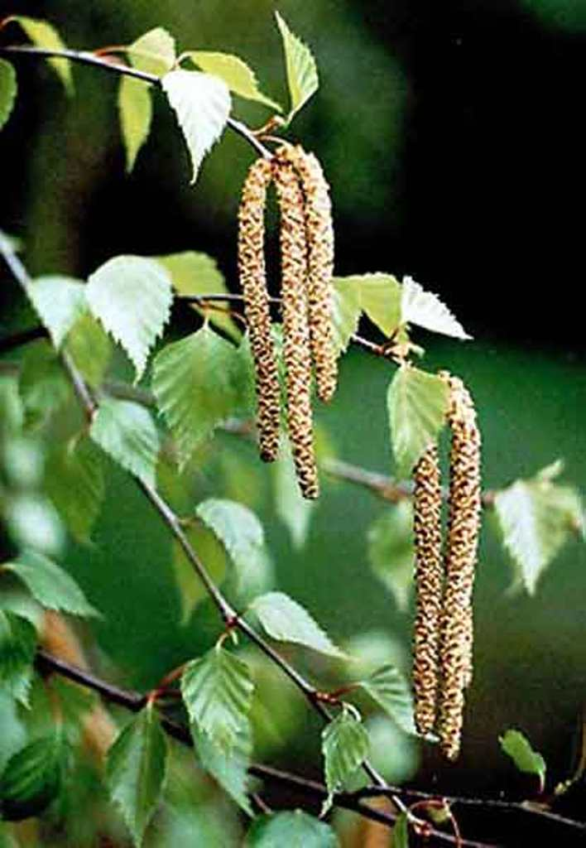
Из древесины какого дерева
делают спички?
Берёза
Осина

Slide 5
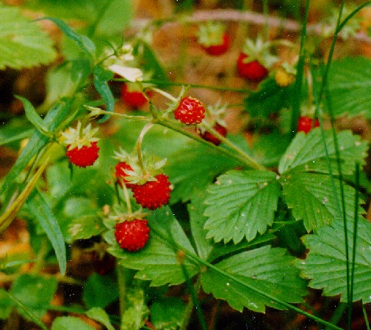
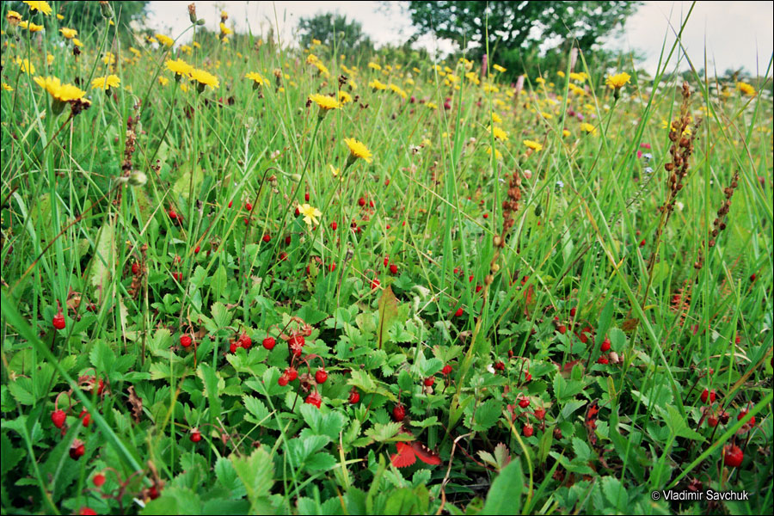
У какой земляники плоды слаще?
На поляне
Под деревьями

Slide 6
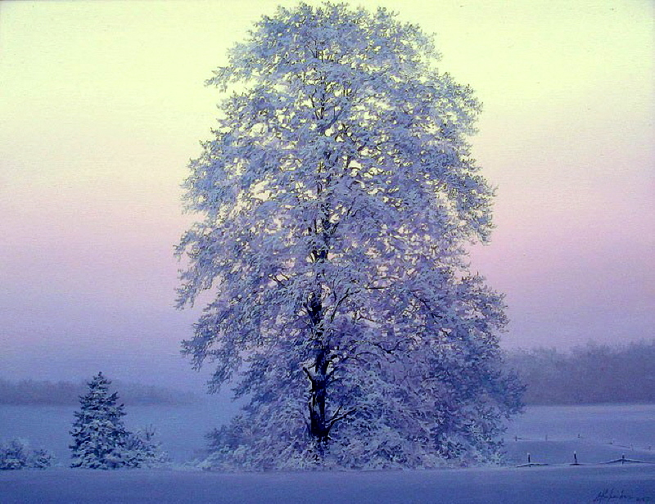
Растёт ли дерево зимой?
НЕТ !

Slide 7
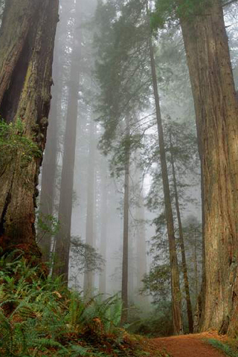
Станция
«ЗАГАДОЧНАЯ ПОЛЯНА»

Slide 8
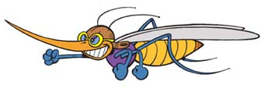
Не зверь, не птица,
А нос как спица?
Комар

Slide 9
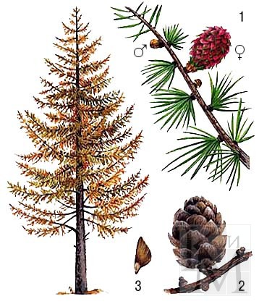
Вроде сосен, вроде ёлок,
А зимует без иголок?
Лиственница

Slide 10
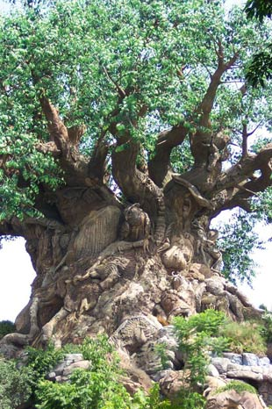
Нам и в дождь и в зной
Поможет друг
Зелёный и хороший –
Протянет нам десятки рук
И тысячи ладошек.
Дерево

Slide 11
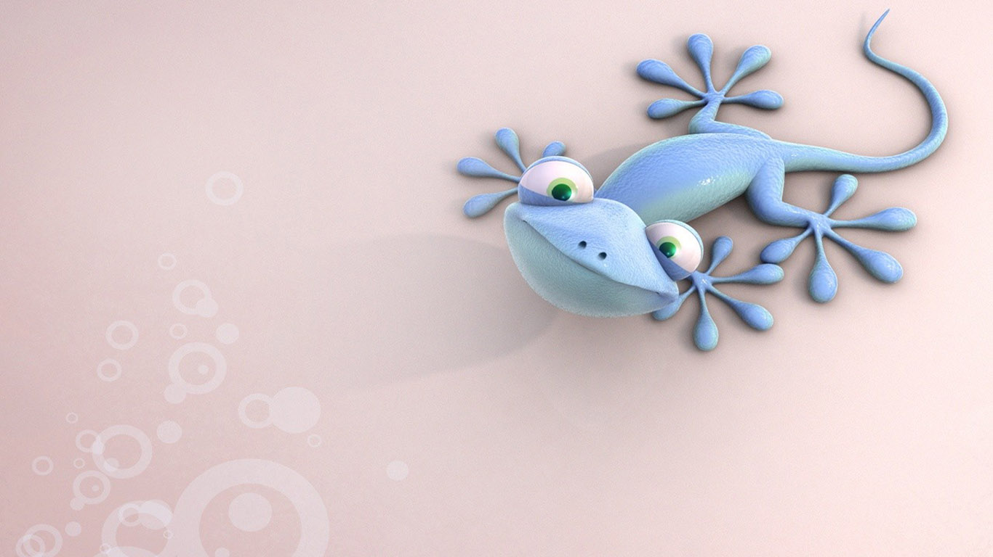
Зелёный поясок
В траве затерялся…
Ящерица

Slide 12
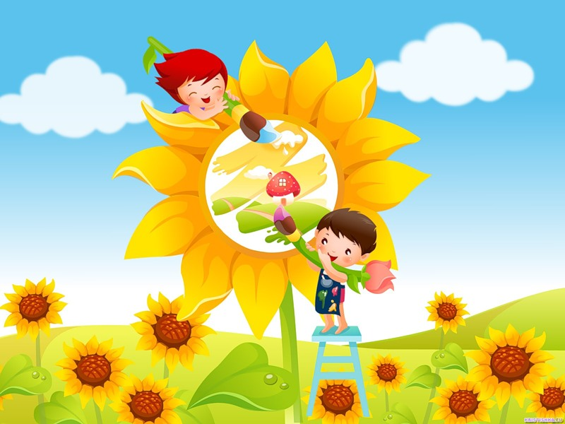
Конкурс смекалистых

Slide 13
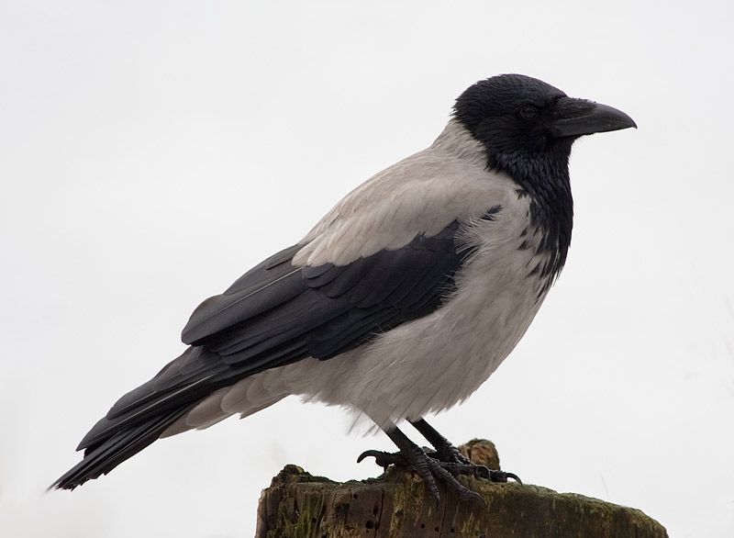
Что будет делать
Ворона,
Прожив три года?

Slide 14
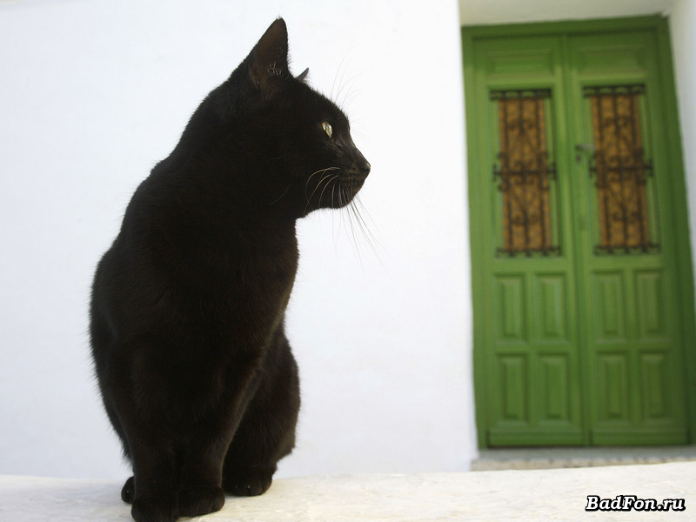
Когда чёрной кошке легче
Всего пробраться в дом?

Slide 15
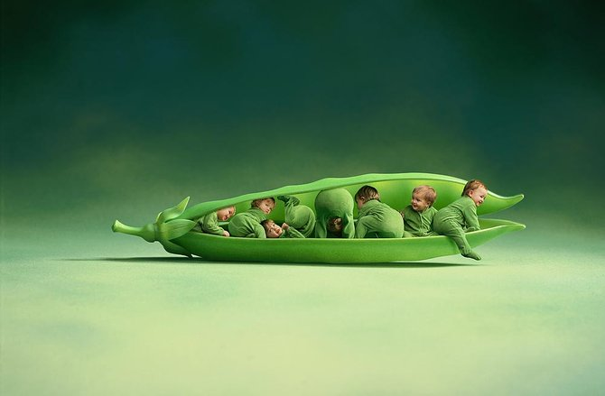
Сколько горошин входит в пустой стакан?

Slide 16
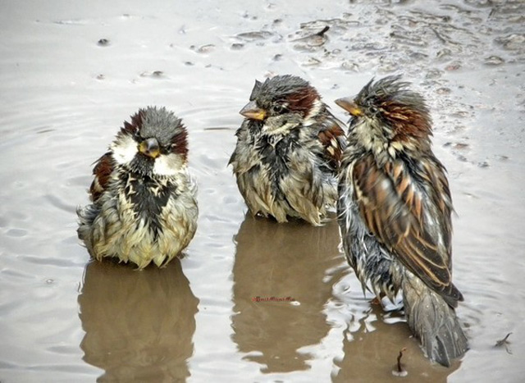
На какое дерево
садится птица
После дождя?

Slide 17
МОЛОДЦЫ !

